Slide 1
FERRAMENTAS GERENCIAMENTO DE REDES

Slide 2
FAZER UM PESQUIZA, BEM ELABORADA SOBRE AS FERRAMENTAS MENCIONADAS ABAIXO, BEM COMO SOLUÇÕES MAIS ATUAIS, FALANDO SOBRE AS CARACTERÍSTICAS, IMPLECABILIDADE, USABILIDADE E VANTAGENS E DESVANTAGENS DESTAS

Slide 3
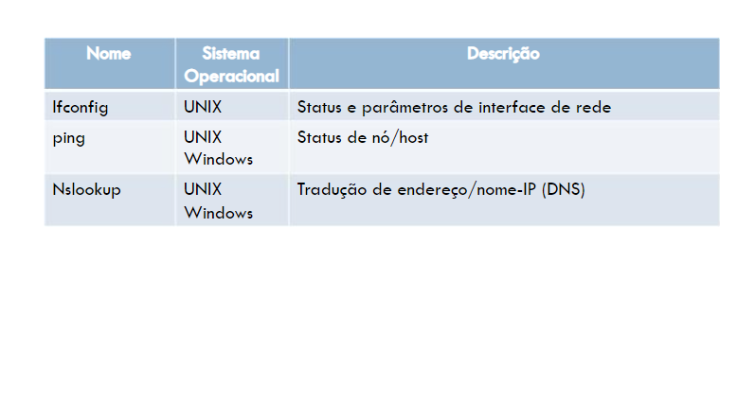

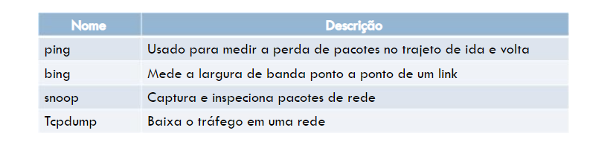

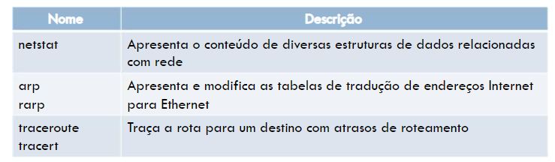

Slide 4

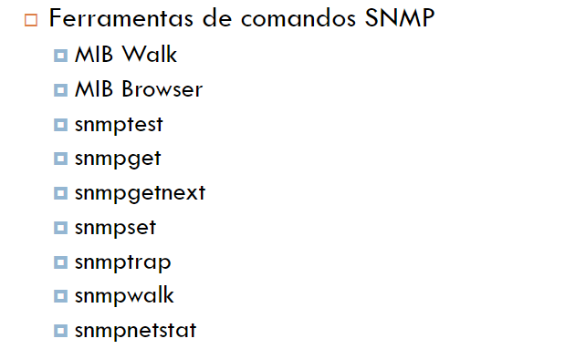
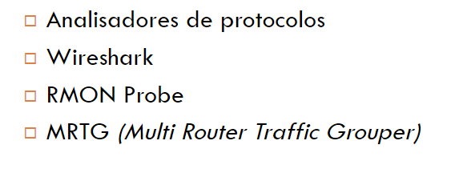

Slide 5

